Slide 1




Prezentacja działalności
UNIWERSYTETU TRZECIEGO WIEKU
UIWERSYTETU RZESZOWSKIEGO w roku akademickim 2023/2024
Podsumowanie projektu
„Aktywny senior to zdrowszy senior”
5 grudnia 2023

Slide 2
UTW-UR funkcjonuje jako Studium Otwarte Uniwersytetu Rzeszowskiego i podlega Prorektor ds. Studenckich i Kształcenia UR dr. hab. prof. UR Elżbiecie Rokosz.
Pełnomocnikiem z ramienia Rektora UR
ds. UTW-UR jest
dr hab. prof. UR Andrzej Bonusiak.
Naukowy poziom edukacji słuchaczy kształtuje Rada Programowa.
Działalność UTW-UR jest finansowana ze składek słuchaczy i grantów uzyskiwanych przez Stowarzyszenie Przyjaciół UTW
w Rzeszowie

Slide 3
Skład Zarządu UTW-UR: 15 osób
Małgorzata Siuta – Prezes Zarządu UTW-UR
Danuta Kamieniecka – Przywara – Wiceprezes ds. naukowych
Maria Suchy – Wiceprezes i Prezes Zarządu SPUTW
Irena Fabiańska – koordynator sekcji komputerowej
Nawojka Kolijewicz – koordynator sekcji sportowo turystycznej
Jadwiga Kowalik – obsługa multimedialna, grafika komputerowa
Jadwiga Kruk – współpraca z chórem i grupą tańca
Małgorzata Kuśmierczyk – kierowanie Klubem Seniora 80+
Anna Leśniowska – teatr, filharmonia, gimnastyka rehabilitac.
Bernadetta Nowicka – Lassota – sprawy prawne, klub filmu
Janusz Obarski – kierowanie Klubem Fotografii
Paweł Urban – współpraca z koordynatorem wykładów oraz w realizacji projektu Erasmus + Edukacja Dorosłych
Marta Waczew – koordynator lektoratów j. angielskiego
Ewa Walicka – Bereś – koordynator wykładów i seminariów
Ewa Wójcik – sekretarz Zarządu, koordynator str. internetowej

Slide 4
Nad działalnością Zarządu czuwa
5 osobowa Komisja Rewizyjna, której przewodniczy Maria Sierżęga.
Z Zarządem współpracuje zespół Liderów - 45 kierowników różnych klubów i grup.
Istnieje i działa: 12 grup języka angielskiego, 5 grup innych języków obcych (włoski, hiszpański, francuski, niemiecki),
5 grup komputerowych, 2 grupy grafiki komputerowej,
11 grup rekreacji sportowej: gimnastyka rehabilitacyjna, gimnastyka w wodzie, joga na krzesłach, ćw. równowagi ciała i dna miednicy, neurofitness, gimnastyka „senior”,
tenis stołowy, nordic walking.

Slide 5
Misją UTW-UR jest ustawiczne kształcenie słuchaczy, poprzez wykłady, seminaria, ale też propozycja szerokiego wachlarza możliwości rozwoju zainteresowań i własnej twórczości.
Sekcja Kulturalno – Artystyczna posiada:
Chór „Cantilena” im. Alicji Borowiec, Grupę teatralną „Słowo za słowo”, Klub Seniora 80+,
Dyskusyjny Klub Książki, Klub Pasjonatów,
Klub i grupę Fotografii, Klub Malarstwa (2 grupy)
Klub Rękodzieła, Klub tańca, Klub Filmu,
Klub Teatru, Klub Melomana, Książka dla seniora.

Slide 6
Misją UTW-UR jest ustawiczne kształcenie słuchaczy, poprzez wykłady, seminaria, ale też proponuje im szeroki wachlarz możliwośc
Wykłady otwarte dla słuchaczy odbywają się regularnie we wtorki o godz. 17-tej w Auli UR
19 września 2023 odbyło się spotkanie członków Rady Programowej z Prezydium Zarządu UTW-UR. Ustalono wstępnie tematykę wykładów oraz, że jeden Instytut ma wykłady w danym miesiącu. Wszystkie wykłady prowadzone są przez pracowników naukowych UR. W październiku były to wykłady podróżnicze z Inst. Nauk o Kulturze Fizycznej, a w listopadzie o Galicji z Inst. Historii. Koleżanka Ewa Walicka – Bereś zajmuje się świetnie organizacją tych wykładów. Dalsze wykłady będą o tematyce:
medycyna, pedagogika, sztuka, muzyka i przyroda.

Slide 7
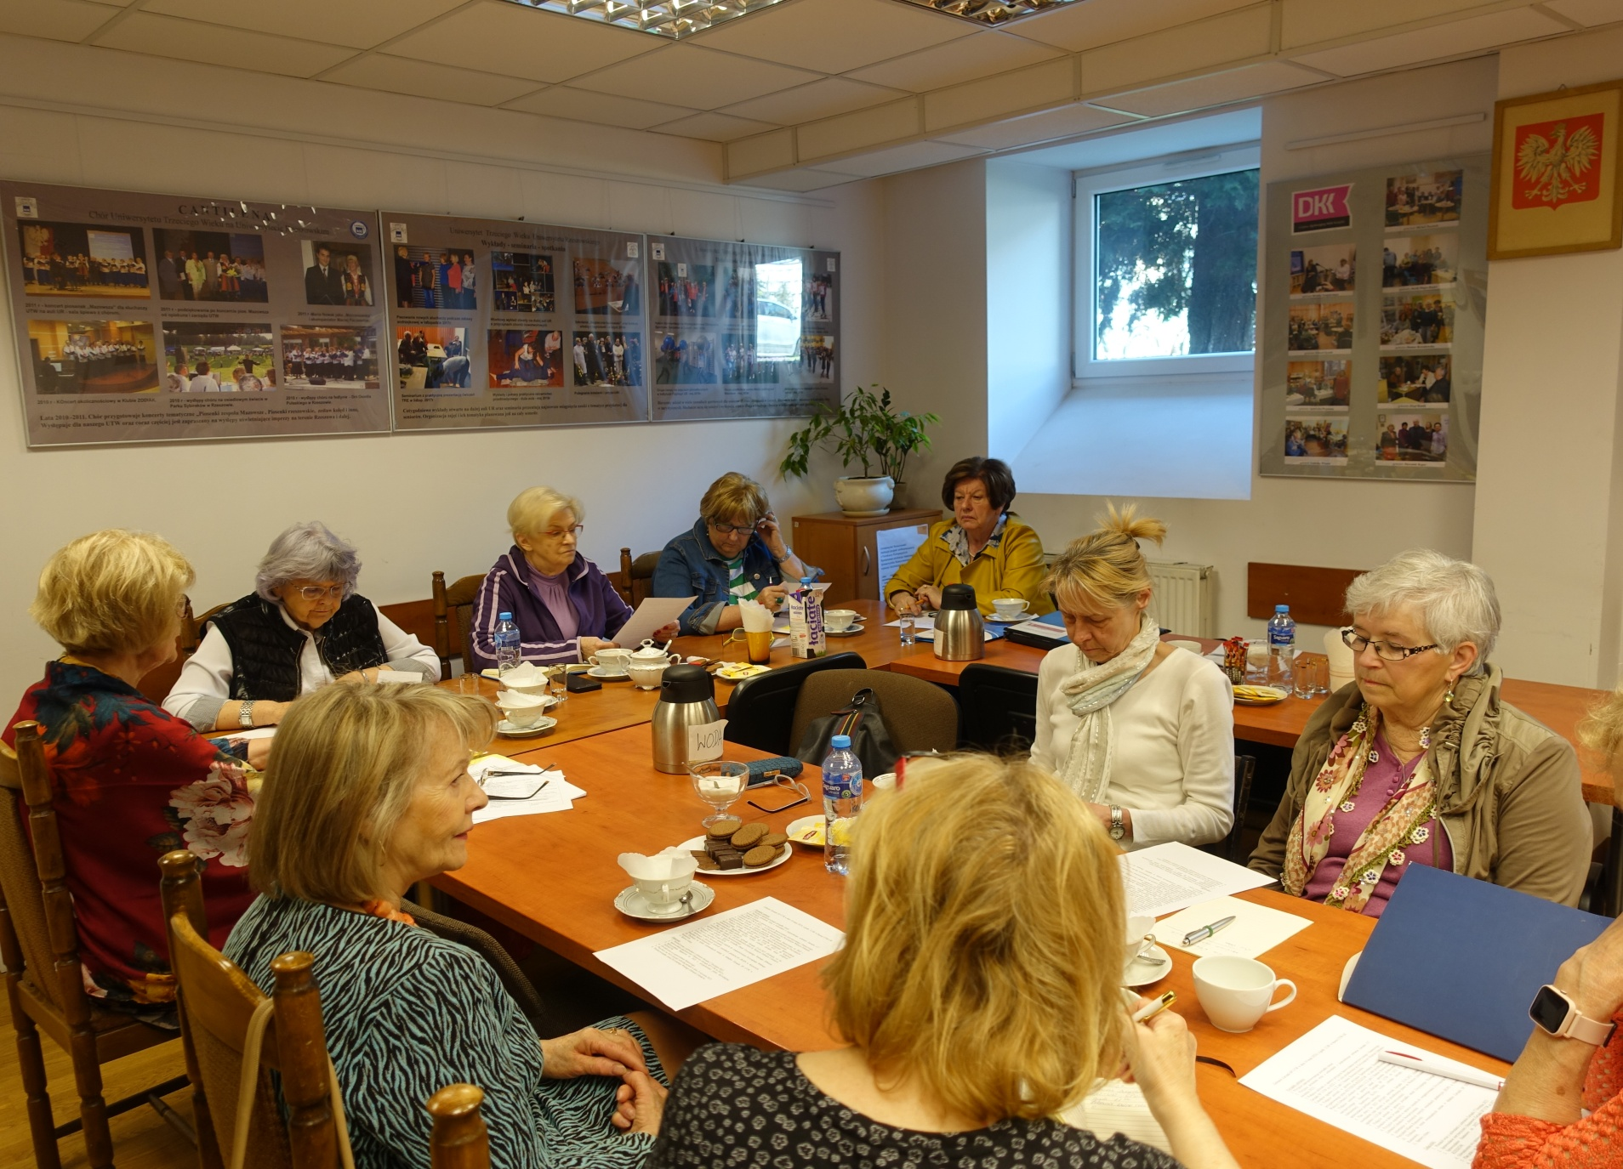
Zebranie Zarządu UTW-UR i SP UTW

Slide 8
12 września 2023 odbył się wyjazd 40 liderów
UTW-UR do Podkarpackiego Centrum Nauki „Łukasiewicz”, zwiedzanie ekspozycji, warsztaty tematyczne dla 3 grup, integracyjne spotkanie z wręczaniem certyfikatów dla uczestników projektu „Seniorzy aktywni razem” i poczęstunkiem oraz wędrówka ścieżką przyrodniczą w rezerwacie "Bór" . Projekt „Seniorzy aktywni razem” to grant w programie: „Prowadzenie działań aktywizujących na rzecz osób w wieku senioralnym” Prezydenta Miasta Rzeszowa.

Slide 9
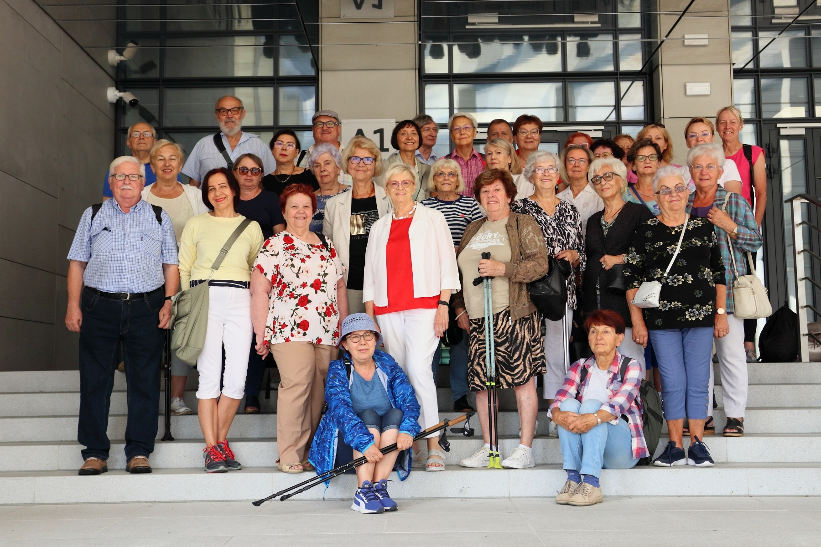
Projekt „Seniorzy aktywni razem”
12 wrzesień 2023

Slide 10
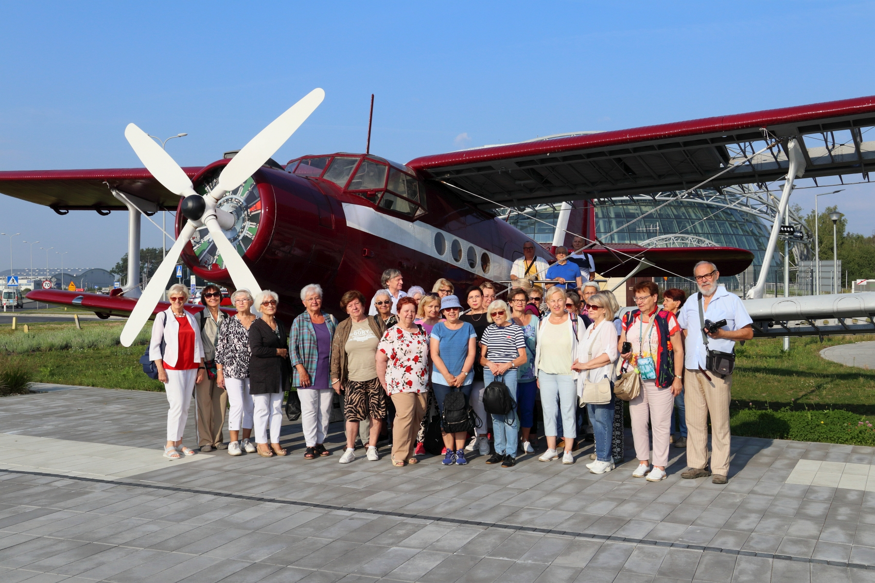
Projekt „Seniorzy aktywni razem”
12 wrzesień 2023

Slide 11
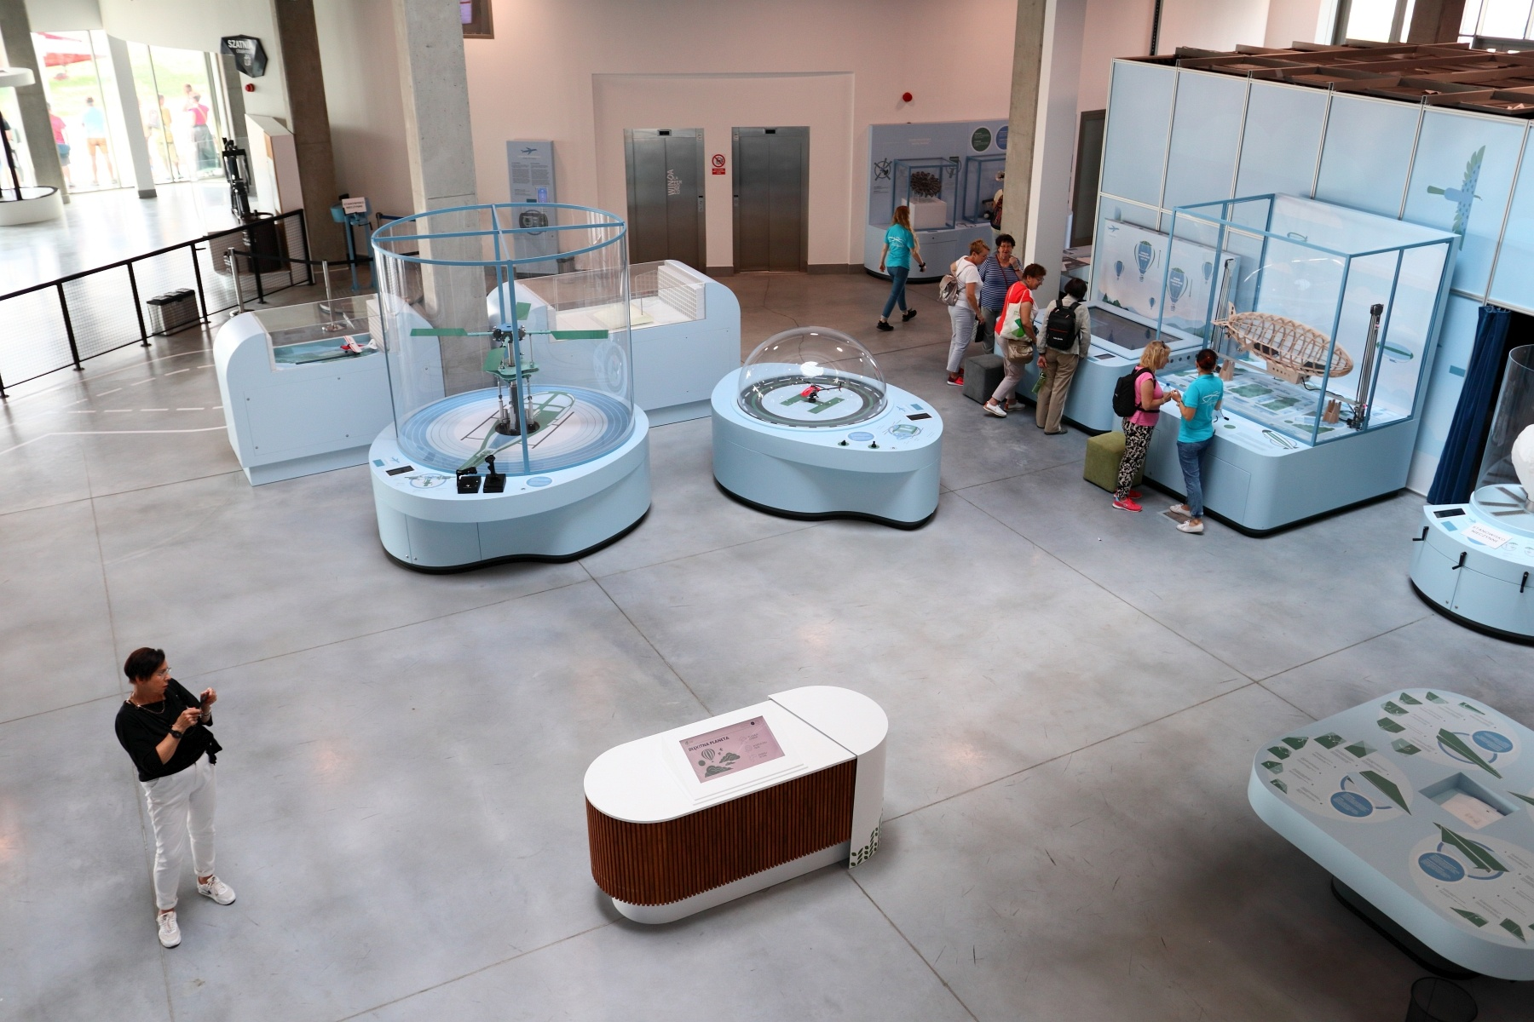
Projekt „Seniorzy aktywni razem”
12 wrzesień 2023

Slide 12
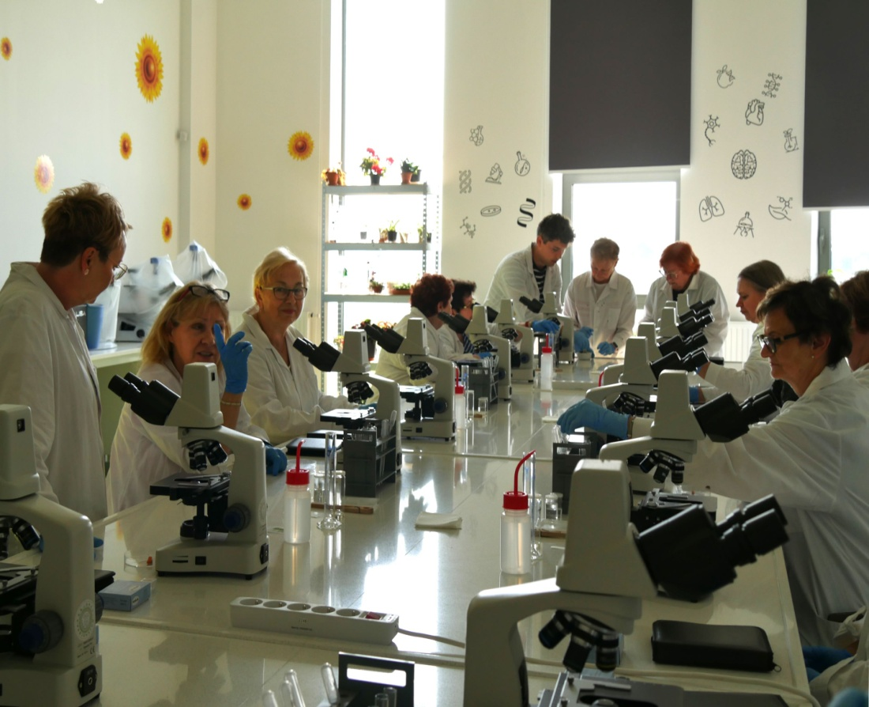
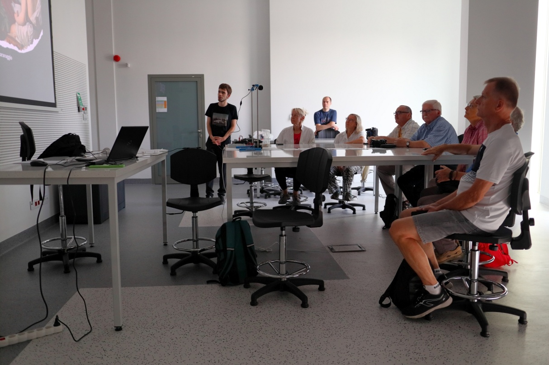
Warsztaty w PCN „Łukasiewicz”

Slide 13
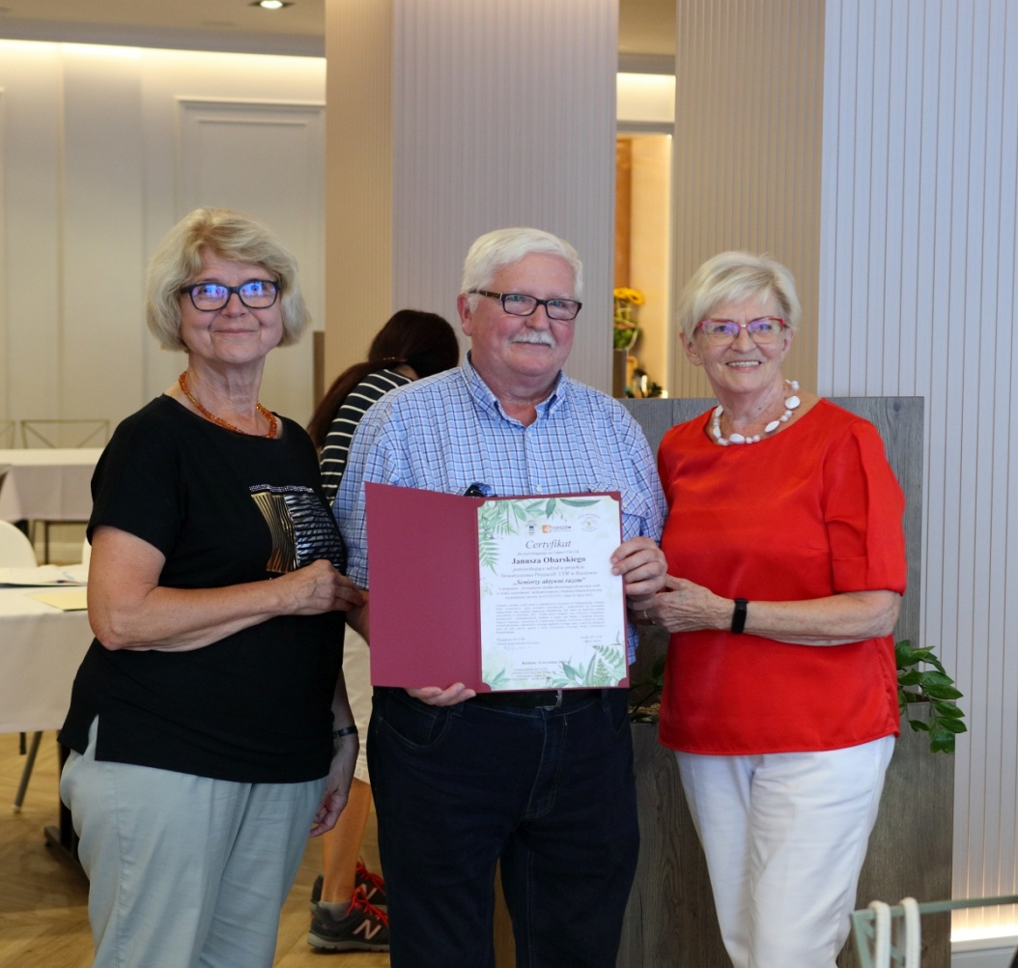
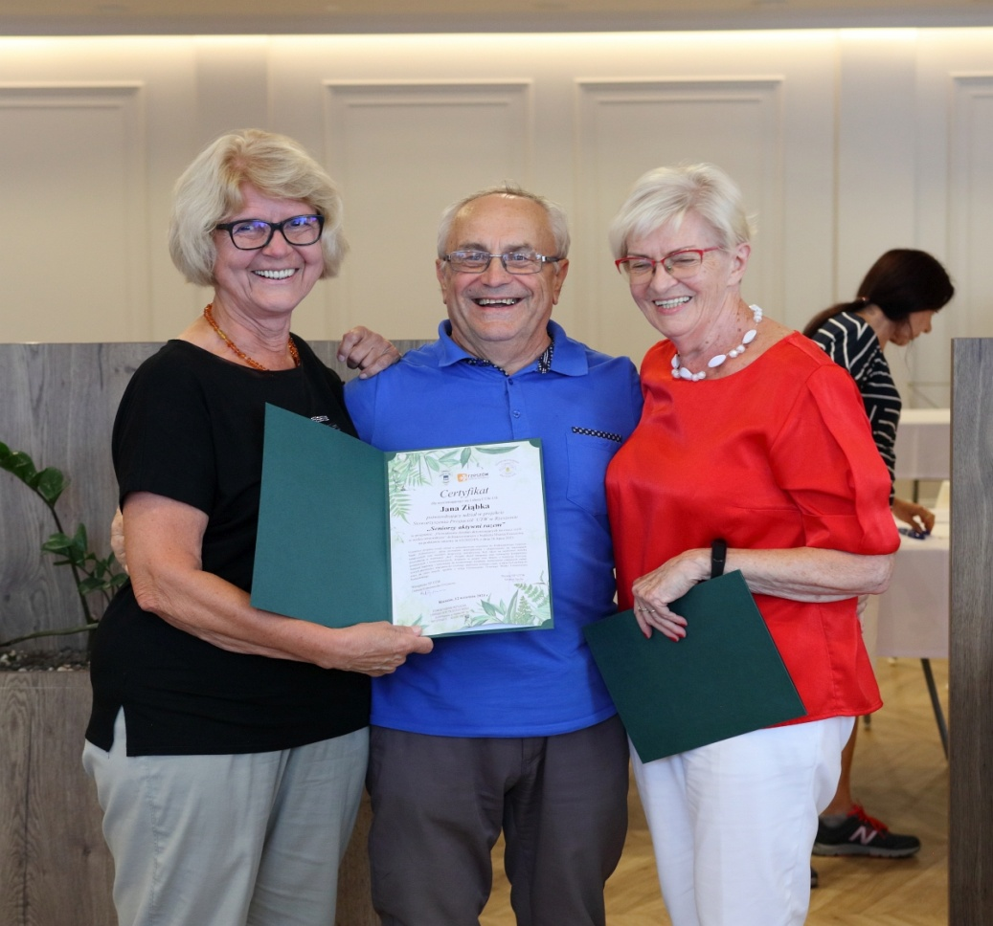
Wręczanie Certyfikatów aktywnym liderom

Slide 14
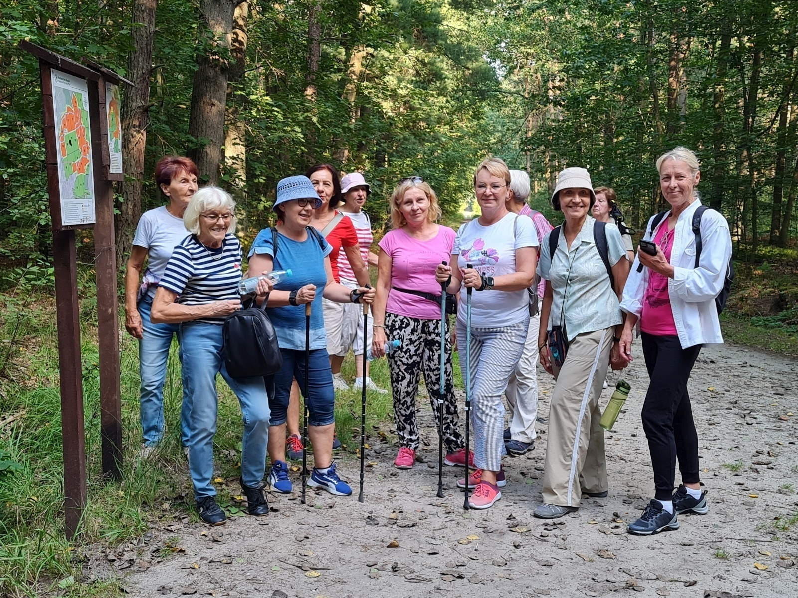
Wędrówka ścieżką przyrodniczą

Slide 15
Sportowe osiągnięcia słuchaczy
Łazy 16 wrzesień 2023
XV Międzynarodowa Olimpiada Sportowa UTW i Organizacji Senioralnych
„Trzeci Wiek na Start”
13 dyscyplin - 4 kategorie wiekowe
Uczestniczyły 54 zespoły
ok. 800 zawodników

Slide 16
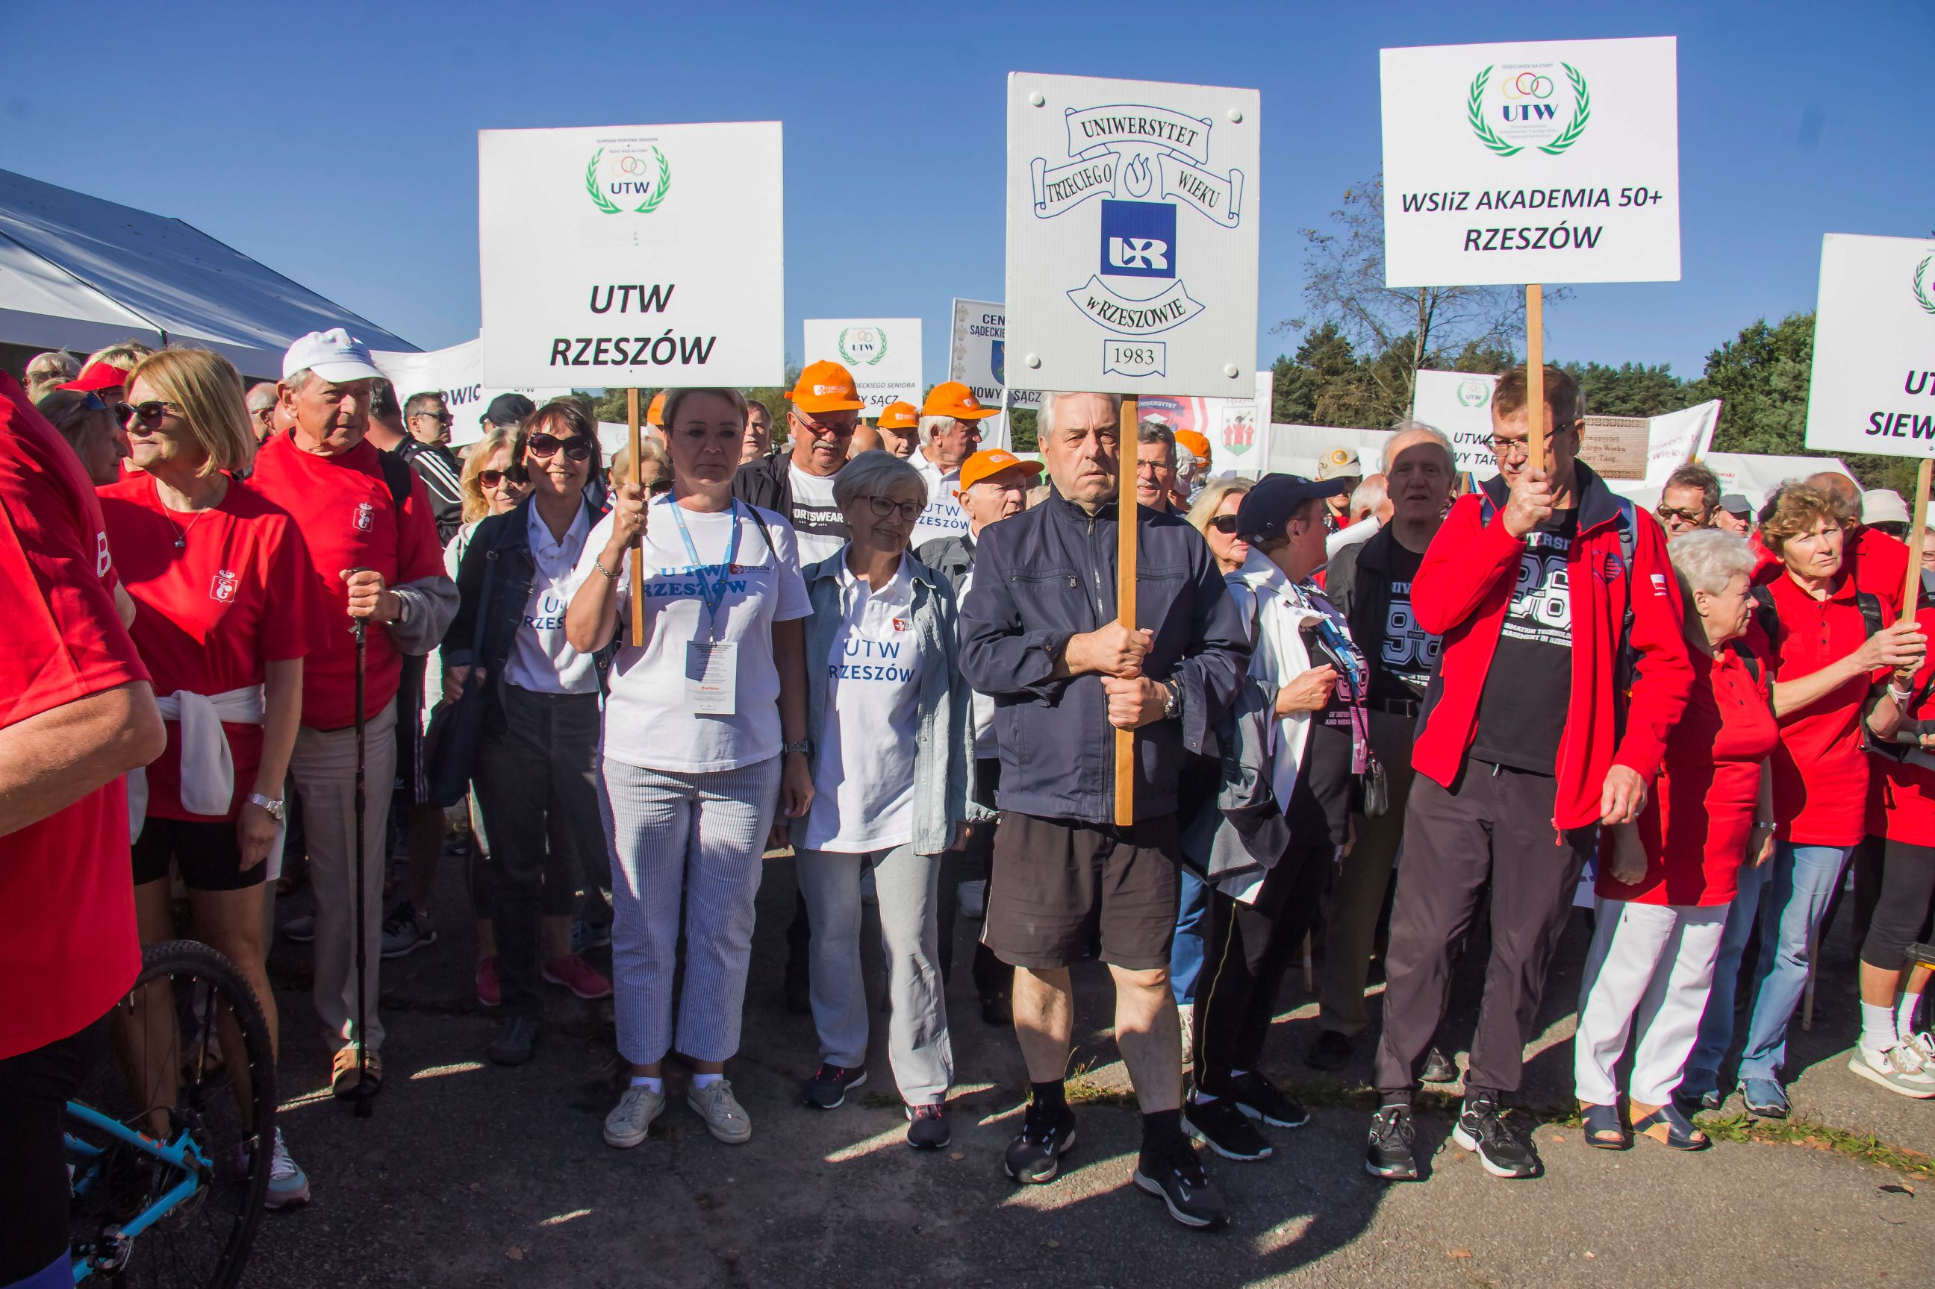
XV Międzynarodowa Olimpiada Sportowa UTW i Organizacji Senioralnych „Trzeci Wiek na Start”

Slide 17
Ekipa sportowa UTW-UR zajęła
9 miejsce drużynowo oraz zdobyła 5 medali indywidualnie
Medaliści :
Grażyna Gromska - bieg na 150 m – złoty medal
Halina Wojtyło - bieg na 60 m – srebrny medal
Dorota Kieś - tenis stołowy – srebrny medal
Sylwester Nędza - pchnięcie kulą – brązowy medal
Zbigniew Leszczak - strzelanie z pistoletu – brązowy medal

Slide 18
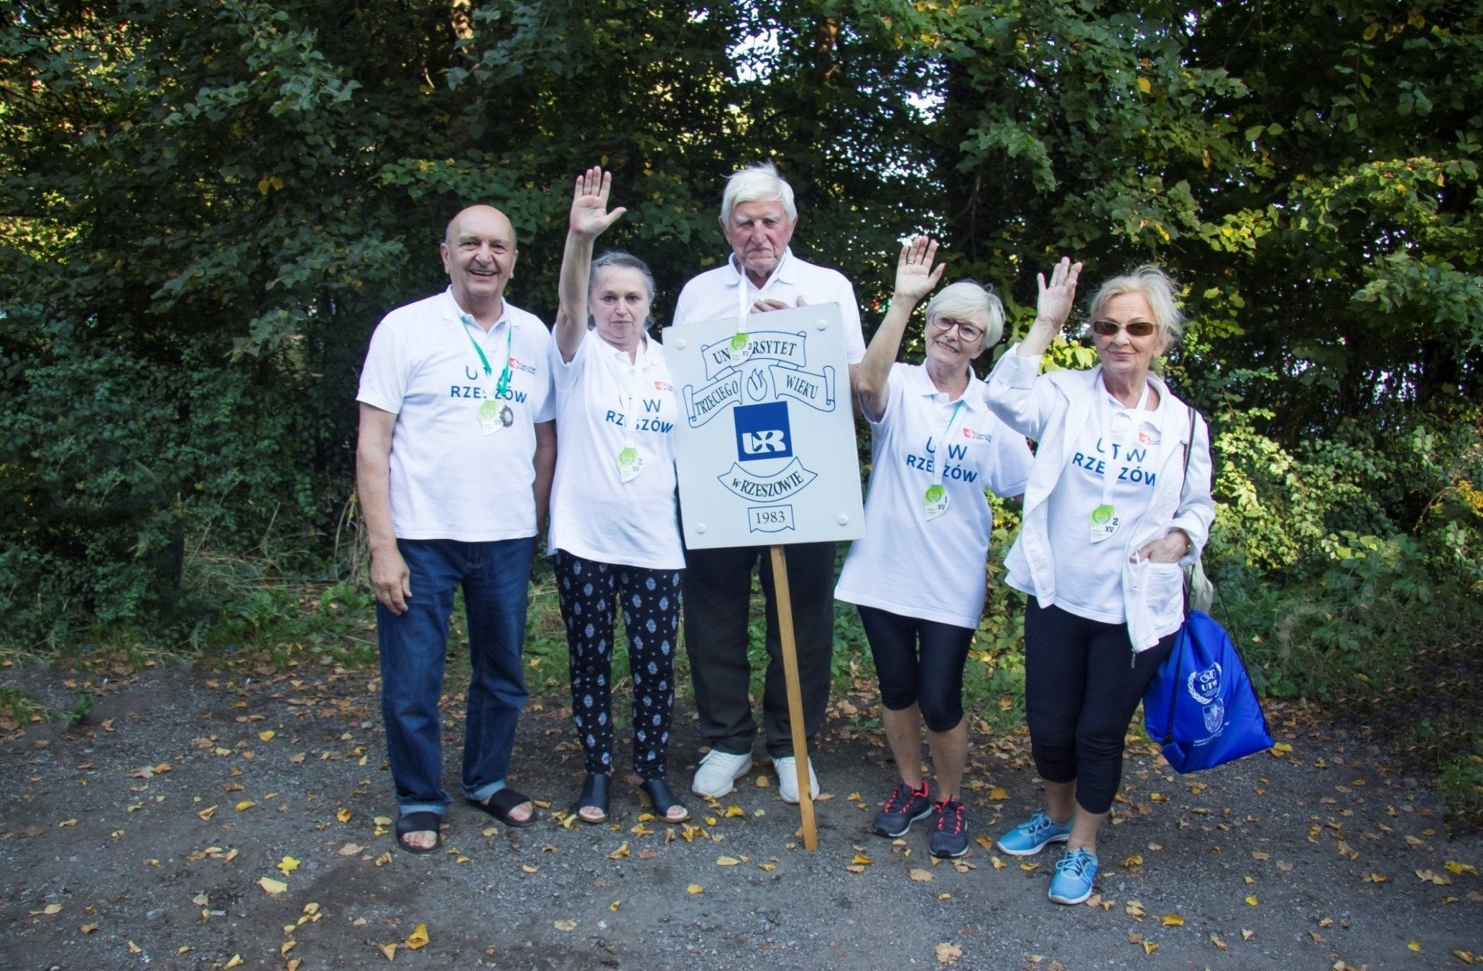
Medaliści z zespołu sportowego UTW-UR

Slide 19
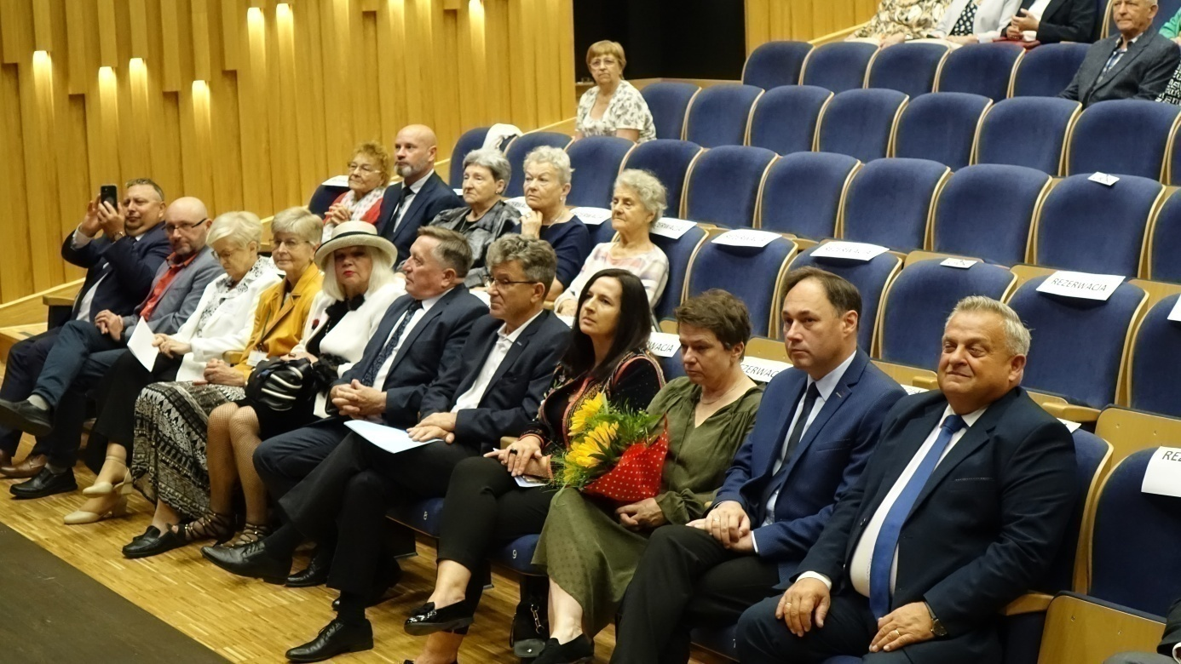
26 września Inauguracja roku akademickiego 2023/2024 i Dzień Otwartych Drzwi UTW-UR

Slide 20
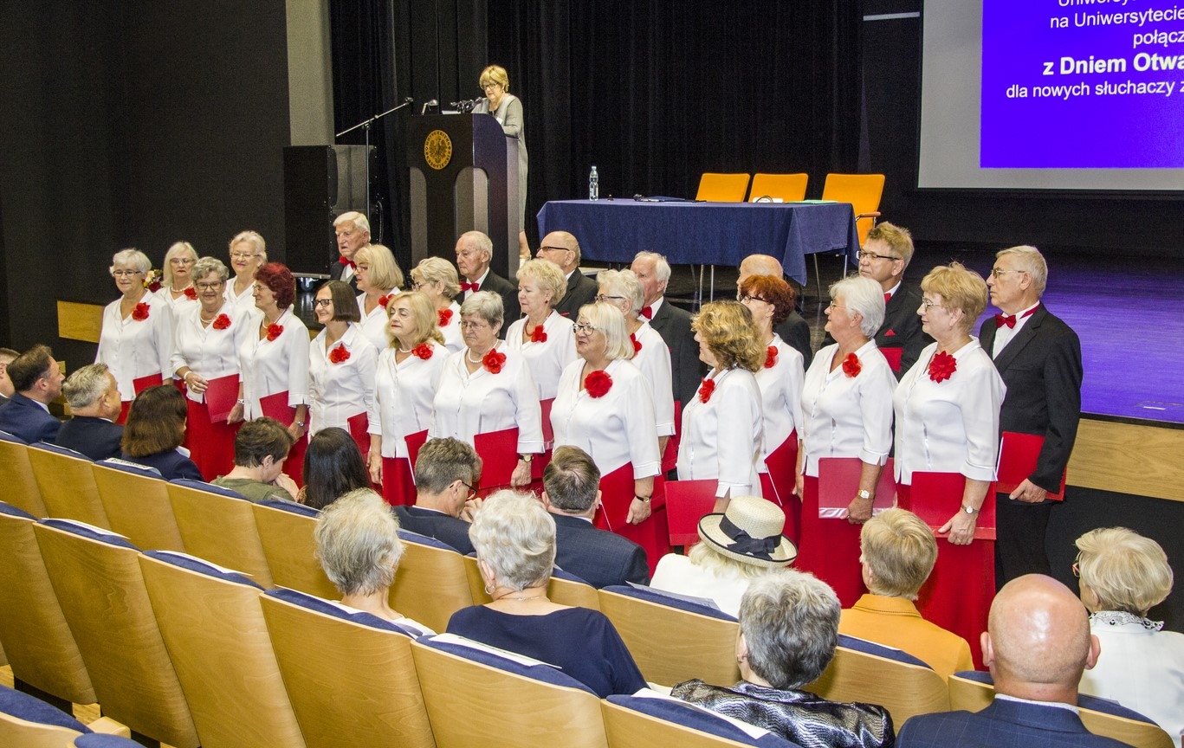
Chór „Cantilena” im Alicji Borowiec odśpiewał Gaudeamus Igitur

Slide 21
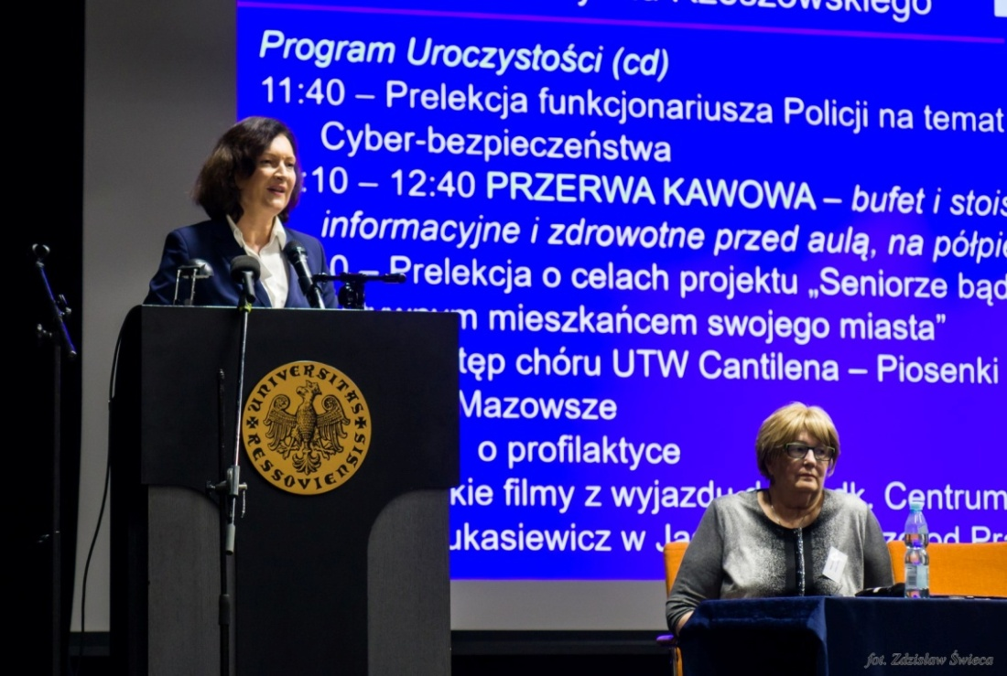
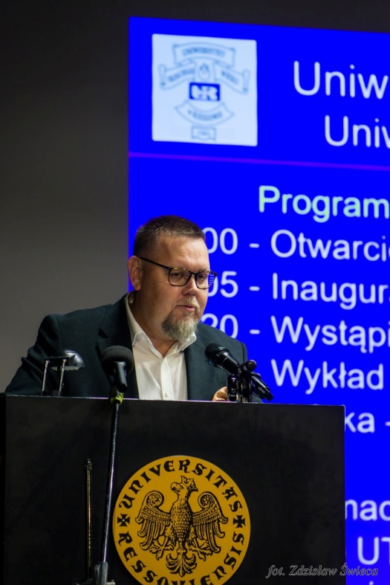
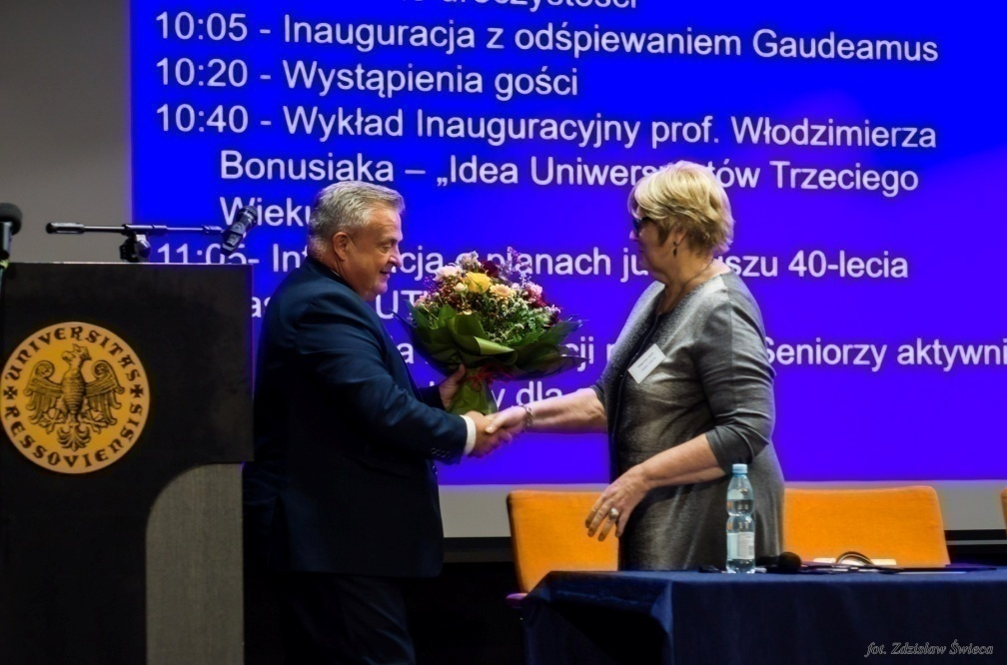
Wojewoda, przedstawiciele Marszałka Województwa i Prezydenta Miasta Rzeszowa
projektu
EWA LENIART
Dyr. Andrzej Burnat
Stanisław Kruczek

Slide 22
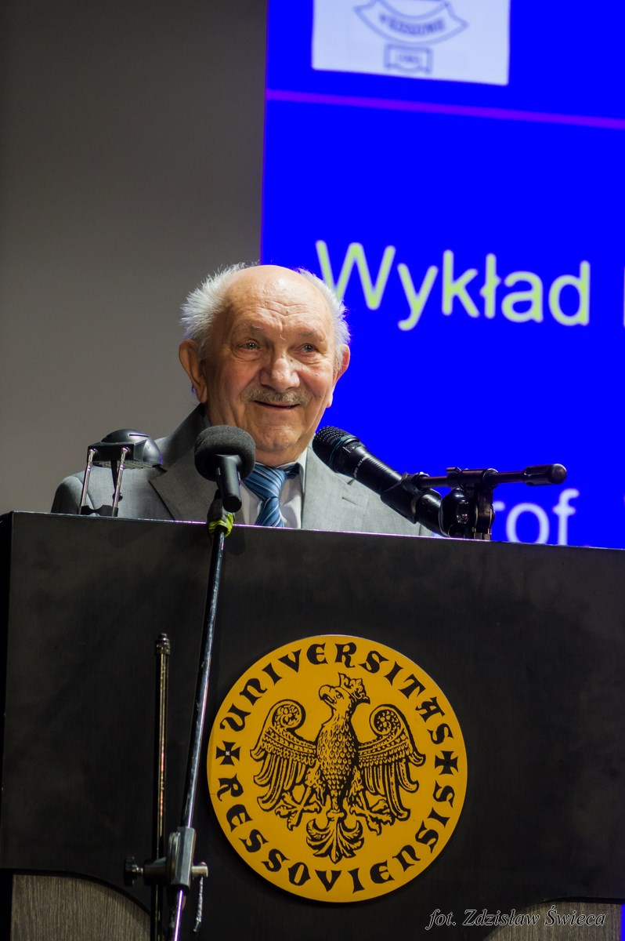
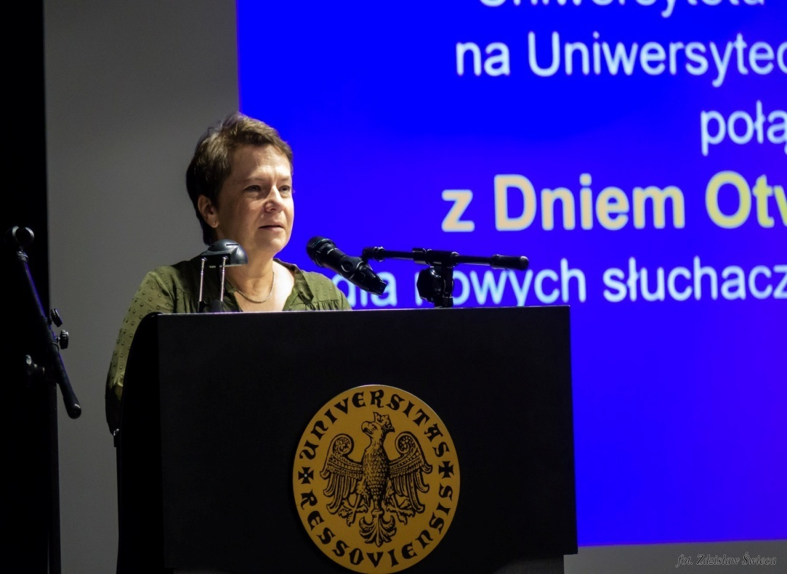
Dr hab. prof. UR Elżbieta Rokosz Prorektor ds. Studenckich i Kształcenia rozpoczęła rok akademicki 2023/2024 UTW-UR.
Wykład inauguracyjny o historii UTW wygłosił prof. dr hab. Włodzimierz Bonusiak

Slide 23
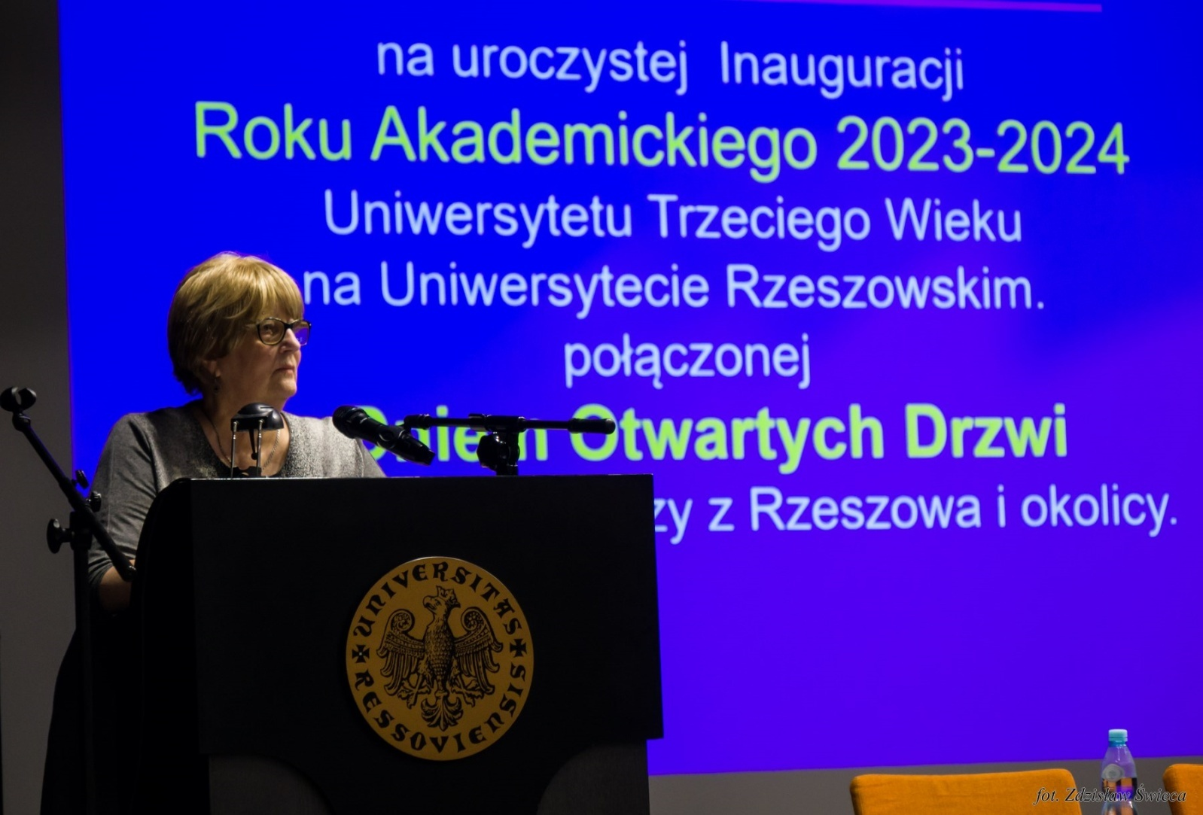
Informacja o planach i zamierzeniach w roku akademickim 2023/2024
Prezes Zarządu UTW-UR Małgorzata Siuta

Slide 24
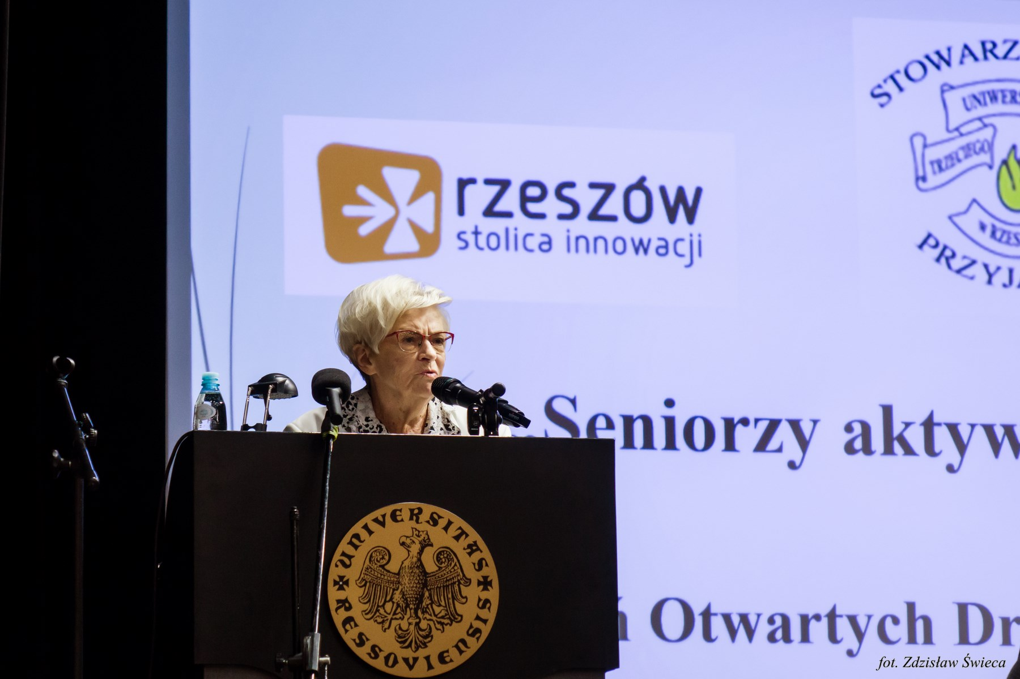
Danuta Kamieniecka – Przywara
Wiceprezes Stowarzyszenia Przyjaciół UTW

Slide 25
Podsumowanie projektu „Seniorzy aktywni razem” dofinansowanego z Urzędu Miasta Rzeszowa
Przedstawiono prezentację podsumowującą uzyskane rezultaty. Podkreślono wartość wiedzy uzyskanej poprzez zwiedzanie ekspozycji i udział w warsztatach tematycznych oraz korzyści wyniesione z możliwości integracji i komunikacji liderów, których zadaniem jest organizowanie zajęć dla słuchaczy w roku akademickim 2023/2024.
Projekt realizowała w całości Ewa Wójcik. Ogromne podziękowania !!!

Slide 26
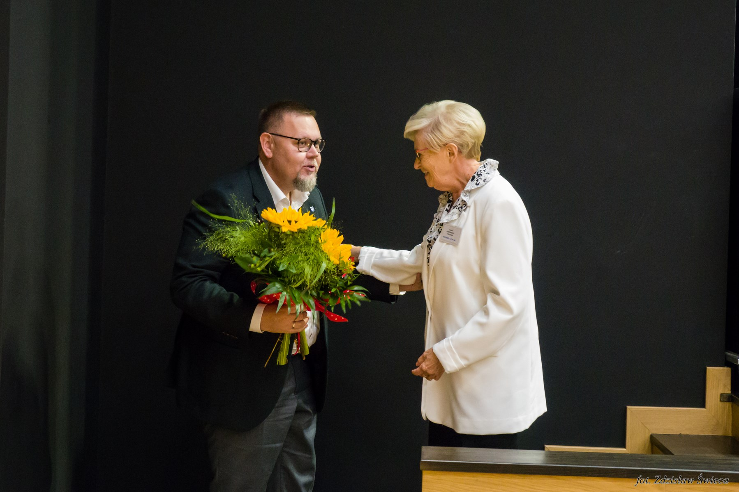
Podziękowanie dla Dyrektora Wydziału Polityki Społecznej Urzędu Miasta Rzeszowa

Slide 27
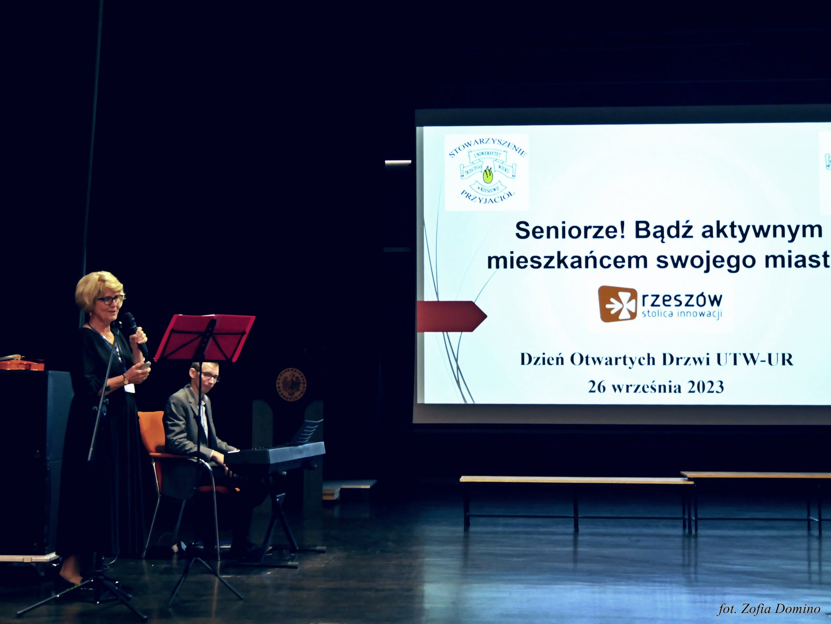
Maria Suchy
Prezes Stowarzyszenia Przyjaciół UTW

Slide 28
Prezentacja Prezes Stowarzyszenia Przyjaciół UTW w Rzeszowie.
W trakcie DOD przedstawiła prelekcję o celach i zakresie zaplanowanych działań projektu „Seniorze bądź aktywnym mieszkańcem swojego miasta”, dofinansowanego przez Prezydenta Miasta Rzeszowa. Uroczyste jego zakończenie nastąpi 19 grudnia w Auli Głównej UR o godzinie 17:00. We wszystkie projekty realizowane w tym roku ogromny wkład pracy społecznej włożyła
Prezes SPUTW Maria Suchy.
Składamy wielkie podziękowania!!!

Slide 29
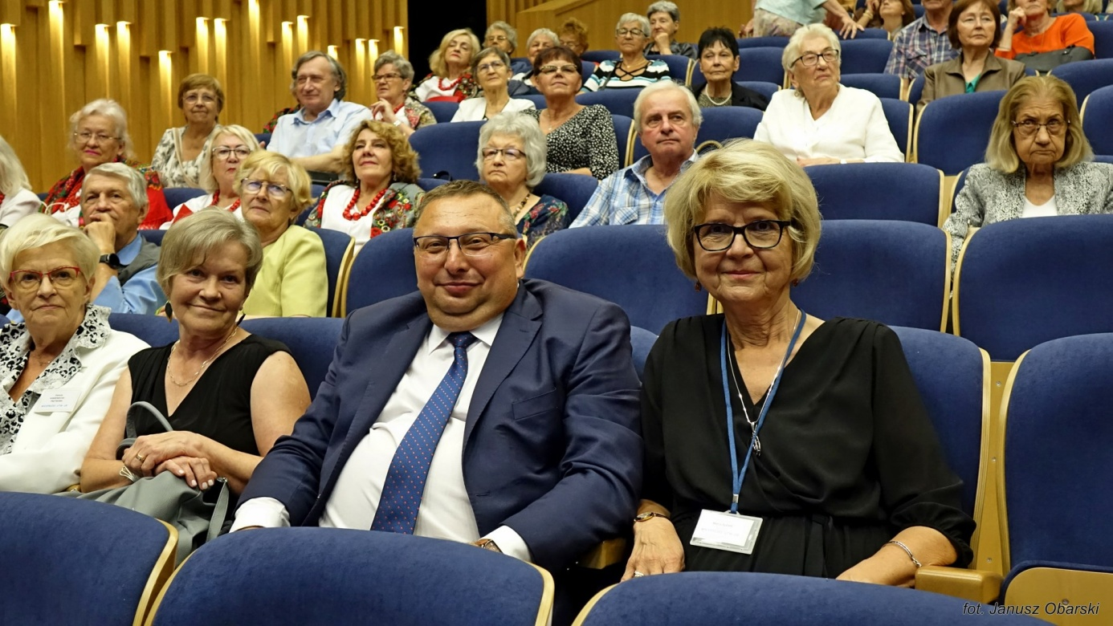
Słuchacze i goście, z prawej Maria Suchy Prezes Stowarzyszenia Przyjaciół UTW

Slide 30
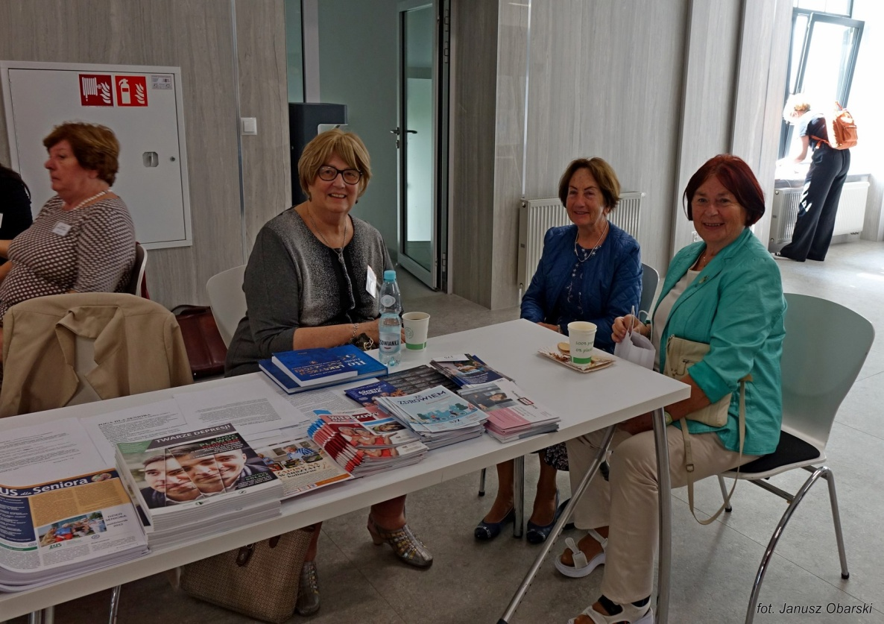
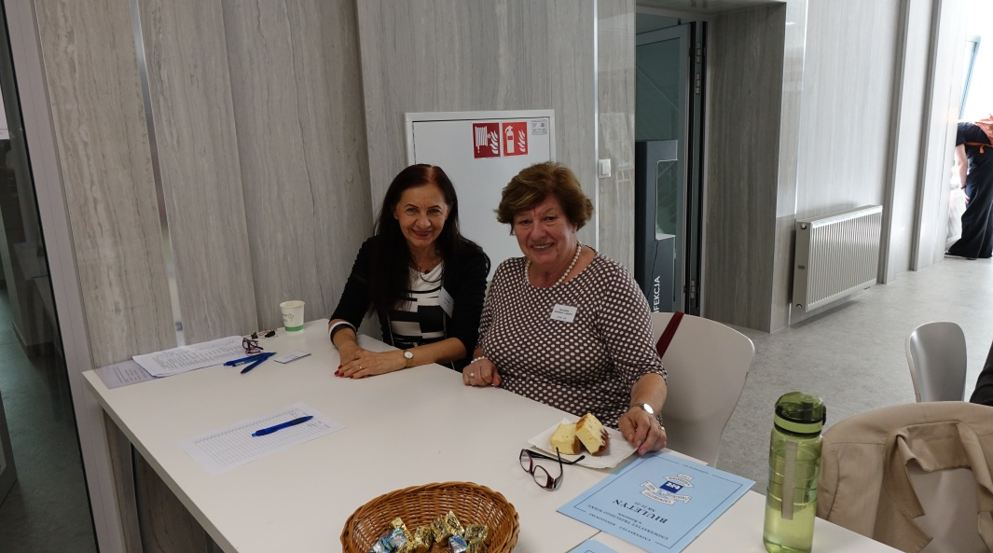
Koleżanki udzielające informacji o UTW-UR

Slide 31
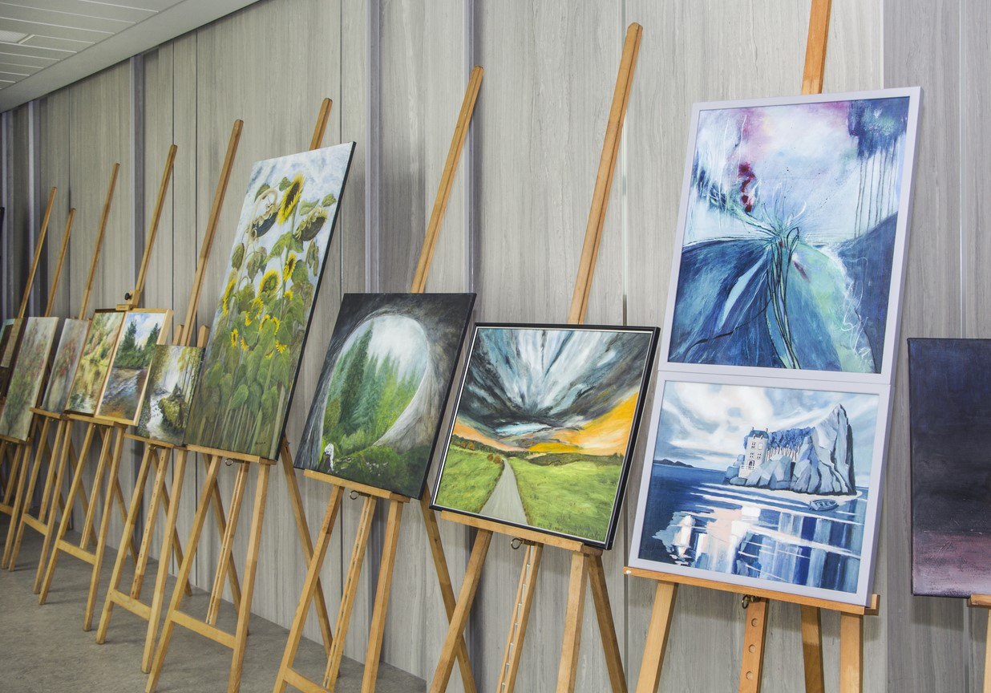
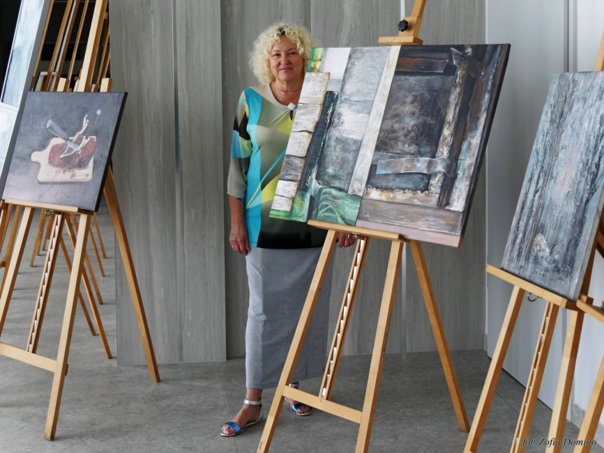
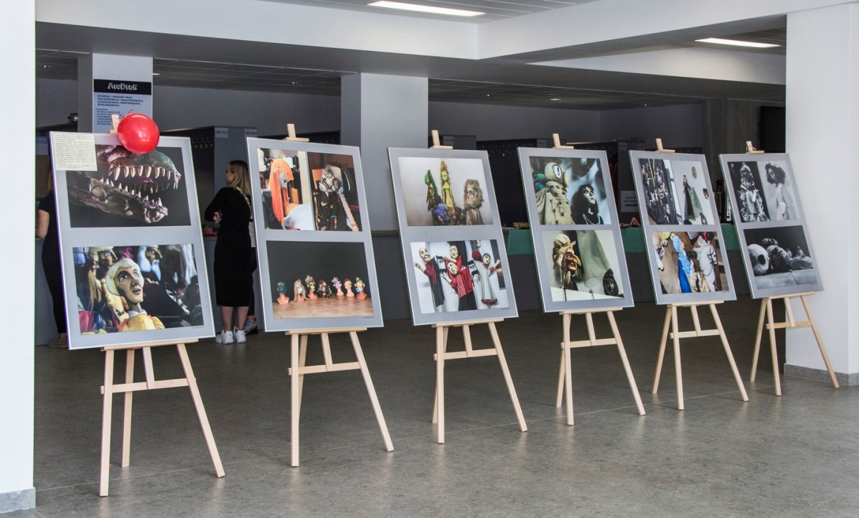
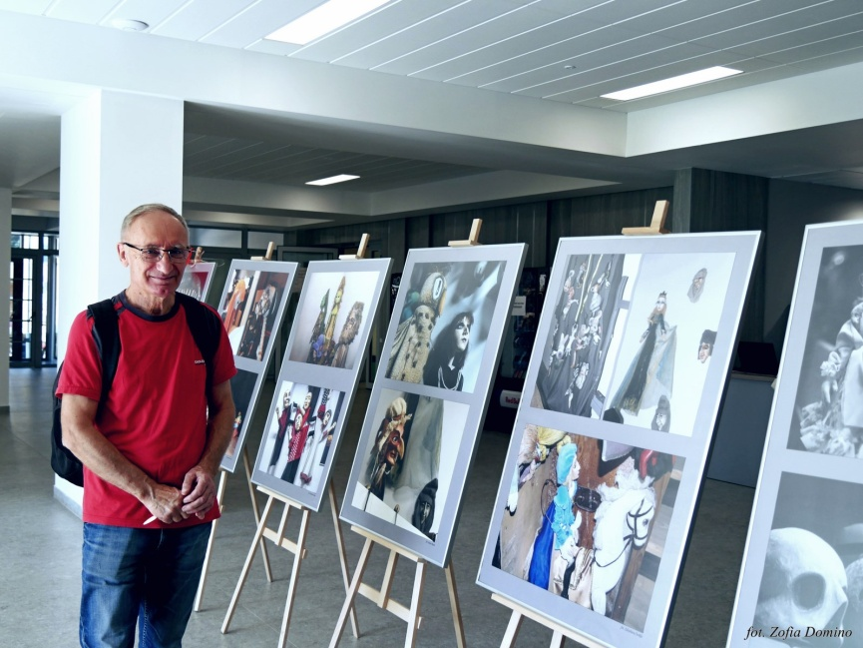
Wystawy Klubu Malarstwa i Fotografii

Slide 32
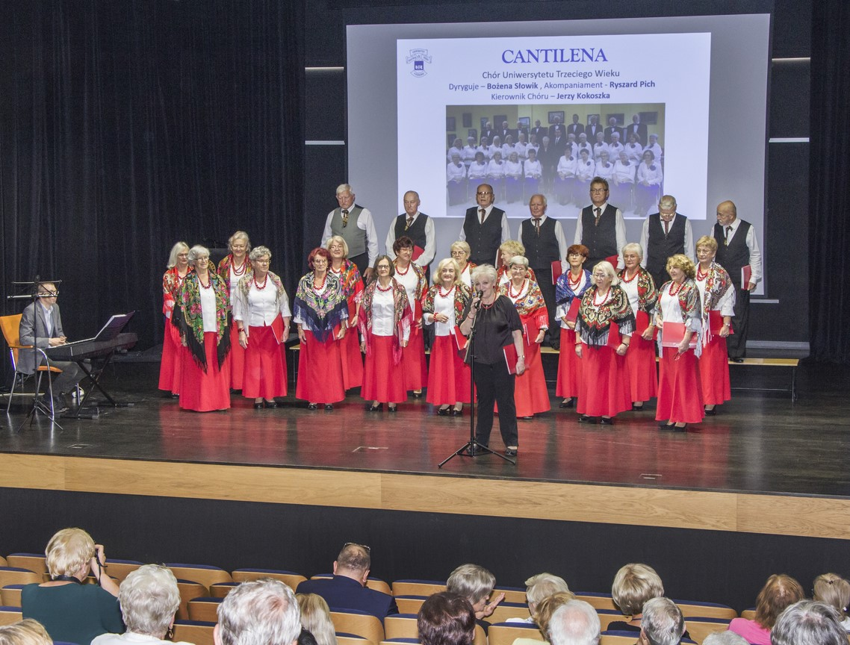
Koncert chóru „Cantilena” im. Alicji Borowiec pieśni z repertuaru zespołu „Mazowsze”

Slide 33
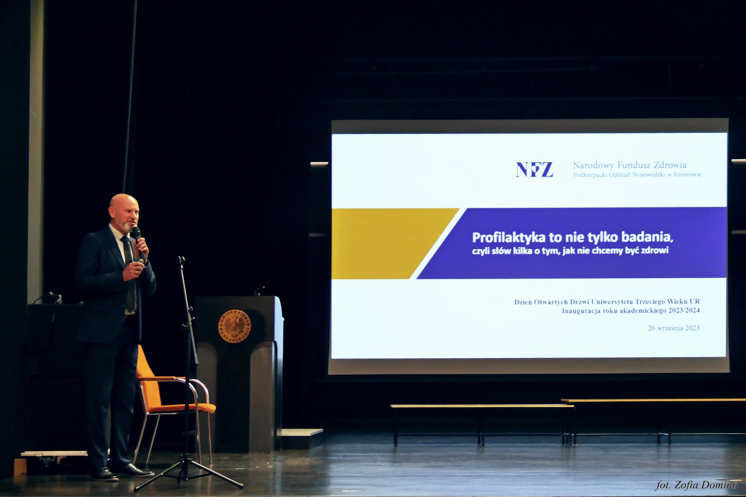
Prelekcja Rzecznika NFZ Rafała Śliża

Slide 34
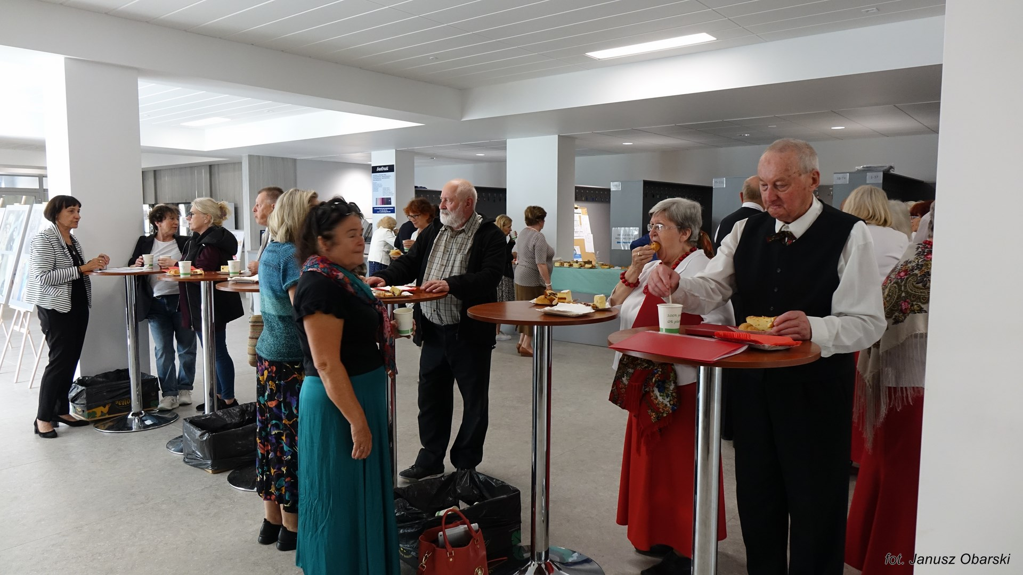
Poczęstunek dla uczestników wydarzenia

Slide 35
Statystyka zapisy do UTW-UR zakończyły się 19.10.2023r.
Na rok akademicki 2023/2024 do UTW-UR zapisało się 98 nowych słuchaczy.
Ogółem w UTW-UR jest obecnie 432 słuchaczy.
W tym 42 osoby to członkowie Klubu 80+, a wśród nich jest 9-ciu Słuchaczy Honorowych, czyli 90 latki.
Wśród słuchaczy mamy 351 kobiet tj. 81,25 % oraz 81 mężczyzn, co stanowi 18.75%.
Wpłaty składek na obecny rok akademicki 2023/2024 ogółem : 41 670,00 zł

Slide 36
Zebrania organizacyjne z koordynatorami i kierownikami – przekazanie zakresu obowiązków, sposobów komunikacji z zarządem i realizacji zadań.
13 listopada 2023 Wiceprezes Zarządu UTW-UR Maria Suchy odbyła zebranie z kierownikami Sekcji Artystyczno – Kulturalnej.
14 listopada 2023 Wiceprezes ds. Naukowych Danuta Kamieniecka – Przywara przeprowadziła zebranie z koordynatorami i kierownikami Sekcji Komputerowej, Lektoratów języków angielskiego
i innych języków obcych oraz Sekcji Rekreacji Sportowo – Turystycznej.

Slide 37
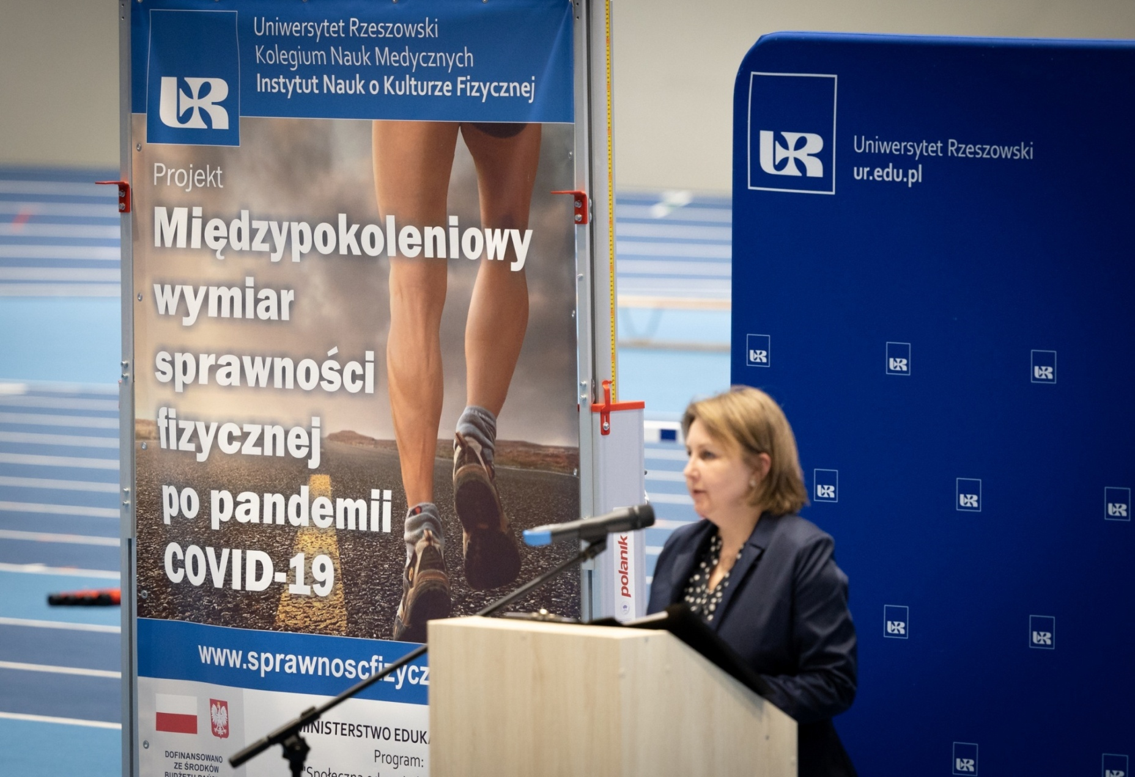
Współpraca z Uczelnią – projekt realizowany przez Instytut Nauk o Kulturze Fizycznej UR

Slide 38
Współpraca z Uczelnią
23 listopada 2023 w Hali Lekkoatletycznej UR odbyło się uroczyste zakończenie projektu, w którym uczestniczyło 100 seniorów. W ramach projektu uczestnicy z grup docelowych (licealiści i studenci) zostali zdiagnozowani pod względem sprawności motorycznej, w tym wydolności organizmu (pracy serca, wydolności krążeniowo- oddechowej, stabilności posturalnej), następnie poddani treningowi zdrowotnemu, mającemu na celu określenie poziomu ich sprawności motorycznej, a w konsekwencji poprawę wszystkich zdolności motorycznych.
Wszyscy uczestnicy otrzymali wyniki indywidualnych badań organizmu oraz Certyfikaty uczestnictwa.

Slide 39
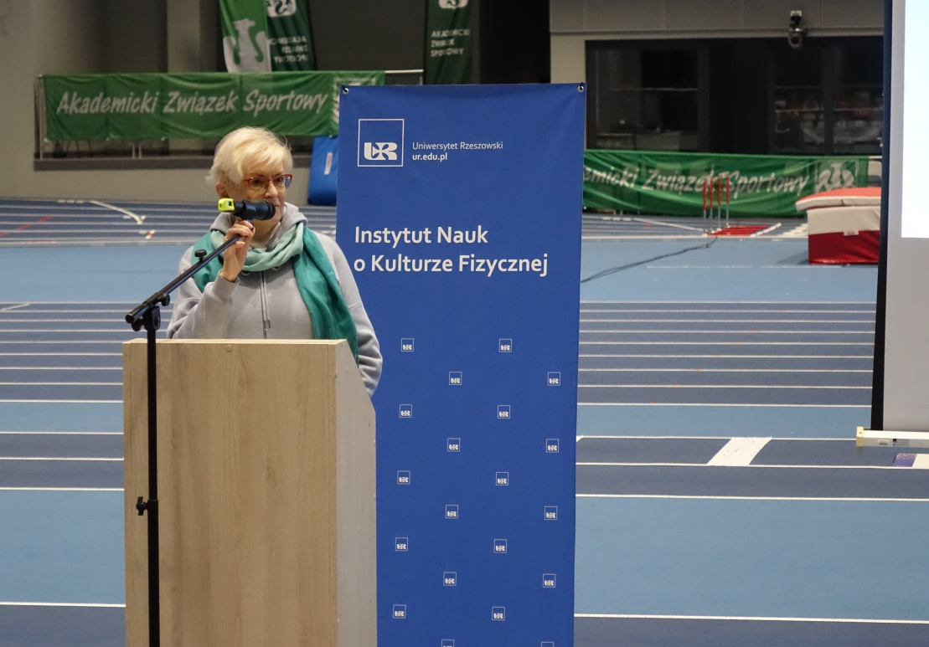
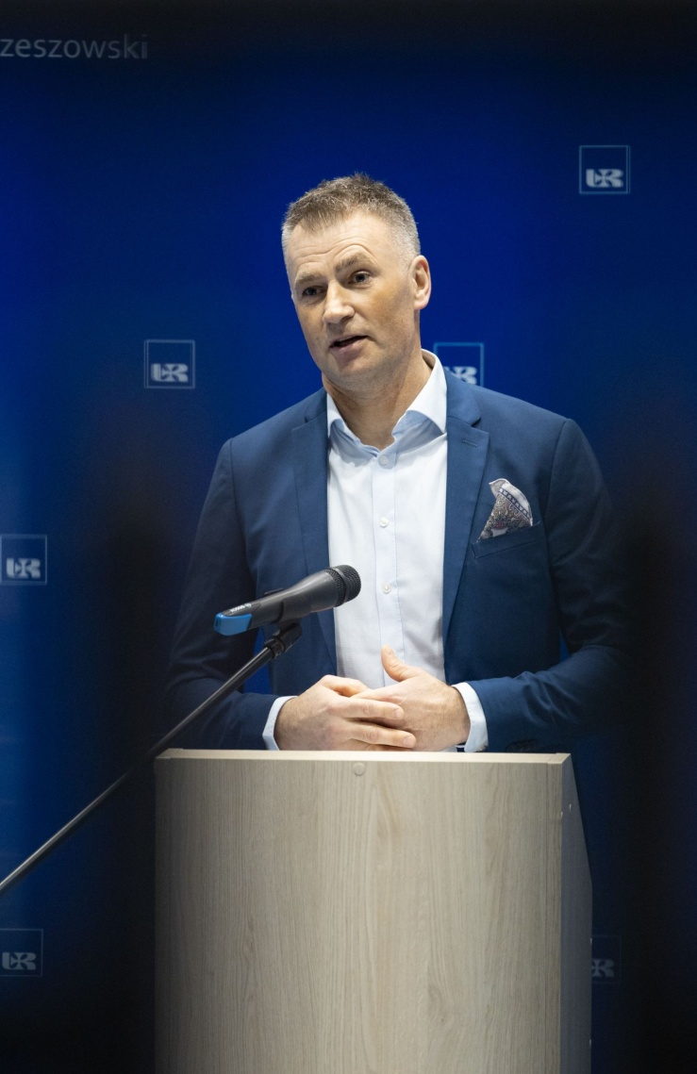
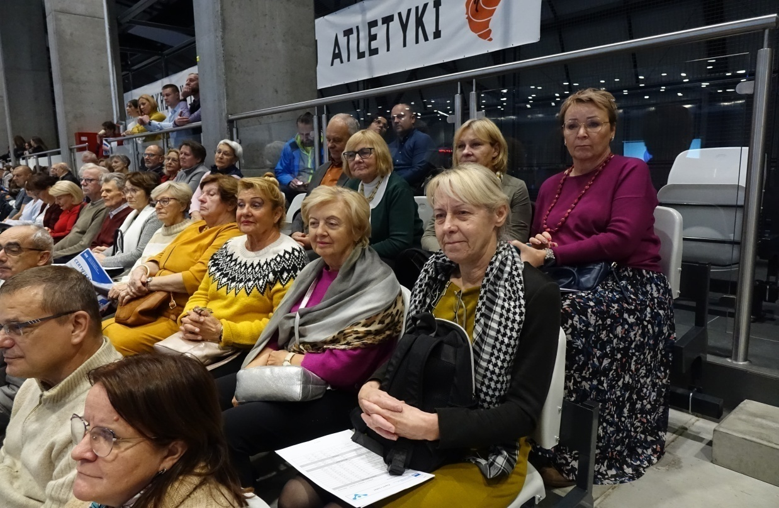
Koordynator projektu
dr Marian Rzepko

Slide 40
Plany na rok akademicki 2023/2024
- Reaktywacja grupy tanecznej, wznowienie grupowych wyjść do teatru, filharmonii oraz organizacja Sekcji Turystycznej.
Wydanie Biuletynu obejmującego działalność UTW-UR w latach 2019-2024, będącego kontynuacją Monografii 2008-2018.
Organizacja uroczystości Jubileuszu 40-lecia UTW-UR w maju 2024.
Realizacja projektu Instytutu Pedagogiki w programie Erasmus + Edukacja dla dorosłych.

Slide 41
Podziękowania
Bardzo dziękuję wszystkim Liderom UTW-UR
i Stowarzyszenia Przyjaciół UTW w Rzeszowie za ogromne społeczne zaangażowanie w realizację naszych projektów oraz we wszystkie działania związane z rozpoczęciem i organizacją roku akademickiego 2023/2024. Szczególnie dziękuję kolegom z Klubu foto – autorom zdjęć, które wykorzystałam w tej prezentacji. Jednocześnie zwracam się z serdeczną prośbą do nowych liderów o aktywność wobec wyzwań, które czekają nas w związku z organizacją Jubileuszu 40 lecia UTW-UR.
Dziękuję Państwu za uwagę
Danuta Kamieniecka - Przywara

